Slide 1
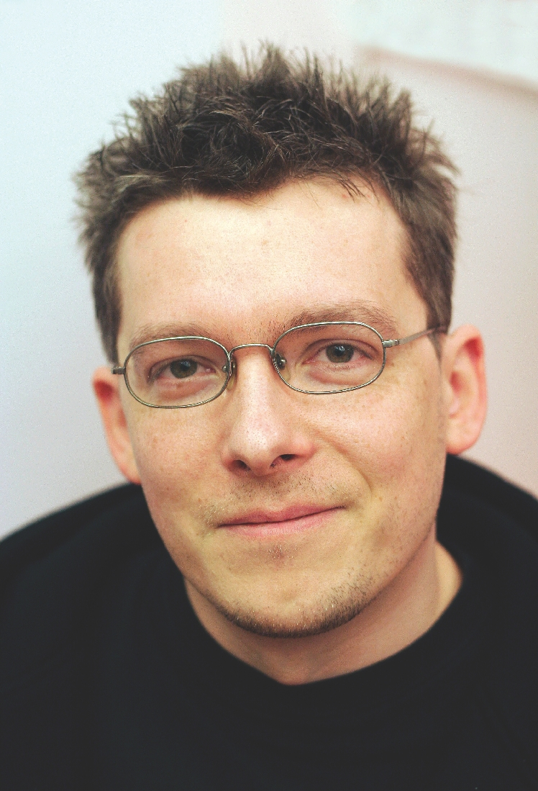
R a f a ł K o s i k

Slide 2
Wyrwane z biografii...

Slide 3
Kilka słów o p.Rafale
Rafał Kosik (ur. 8 października 1971 w Warszawie) – polski pisarz science fiction. Studiował architekturę na Politechnice Warszawskiej, ale przerwał studia, by założyć agencję reklamową Powergraph(później przekształconą w wydawnictwo), w której jest dyrektorem kreatywnym i grafikiem. Rysuje również rysunki satyryczne.
logo Powergraph →

Slide 4
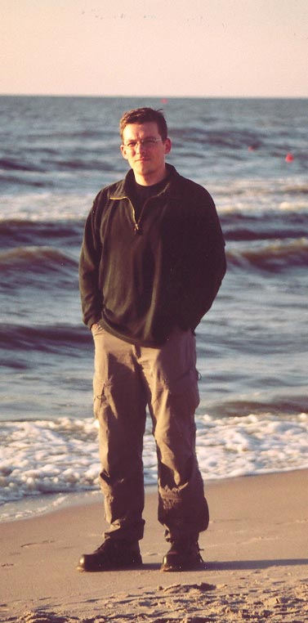
Kilka słów o p.Rafale
Pisze głównie fantastykę naukową, często zbacza też w stronę horroru. Jego debiutem literackim było opowiadanie Pokoje przechodnie opublikowane w "Nowej Fantastyce" we wrześniu 2001. Publikował opowiadania w "Nowej Fantastyce", "Science Fiction" oraz w internetowych czasopismach "Fahrenheit" i "Esensja".

Slide 5
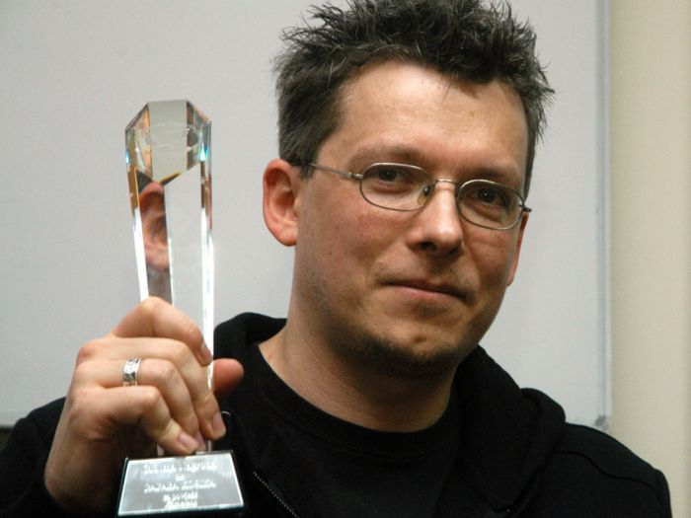
Kilka słów o p.Rafale
Jego pierwszą powieścią był Mars, opublikowany w 2003 roku przez wydawnictwo Ares. Za następną powieść Vertical (2006) otrzymał nominację do Nagrody im. Janusza A. Zajdla. Powieść ta
zwyciężyła także w
plebiscycie Nautilus 2006
(wraz z Czarnym
pergaminem Rafała
Dębskiego).

Slide 6
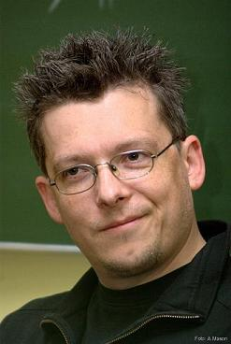
Kilka słów o p.Rafale
W 2008 roku ukazała się jego kolejna powieść Kameleon, która w roku 2009 otrzymała nagrodę główną Nagrody Literackiej im. Jerzego Żuławskiego oraz Nagrodę im. Janusza A. Zajdla.
W latach 2004-2012 wydanych zostało 10 jego książek science-fiction dla młodzieży z serii Felix, Net i Nika.

Slide 7
Kilka słów o p.Rafale
Scenariusz na podstawie pierwszej książki Felix, Net i Nika oraz Gang Niewidzialnych Ludzi nagrodzono w Polsko-Włoskim Konkursie na Scenariusz Filmu dla Młodego Widza, jednak film o tym tytule nie powstał.

Slide 8
Co Rafał Kosik mówi o sobie na swoim blogu…

Slide 9
Kilka słów od autora
Podobno urodziłem się 8. października 1971 r. w Warszawie.
Jestem niedokończonym architektem. Po trzech latach przerwałem studia na Politechnice Warszawskiej by założyć własną firmę - agencję reklamową Powergraph. W 2004 r. zacząłem przekształcać firmę w wydawnictwo i dziś większość reklam, które tworzymy, to reklamy naszych książek.

Slide 10
Kilka słów od autora
Piszę od dawna, chyba od pierwszych klas szkoły podstawowej, ale na poważnie ujawniłem się opowiadaniem „Pokoje przechodnie” w miesięczniku Nowa Fantastyka 9/2001. Potem było kilkadziesiąt opowiadań, publikowanych głównie w Nowej Fantastyce i Science Fiction. Moim debiutem powieściowym był „Mars”, a największą popularność osiągnął cykl powieści science fiction dla młodzieży „Felix, Net i Nika”. Gdzieś od połowy roku 2007 r. próbuję określać się jako full-time writter.

Slide 11
Kilka słów od autora
Piszę z potrzeby opowiadania historii. Uważam jednak, że czytanie przede wszystkim powinno być przyjemnością. Jeśli historia ma być nudna, lepiej jej w ogóle nie pokazywać światu. Poważne treści też trzeba przekazać w sposób przyjazny czytelnikowi. Lema, Dicka i Kinga cenię w tym samym stopniu za treść co i za klimat jaki udało im się stworzyć. Dobra literatura jest przyjacielem, nie ciężarem.

Slide 12
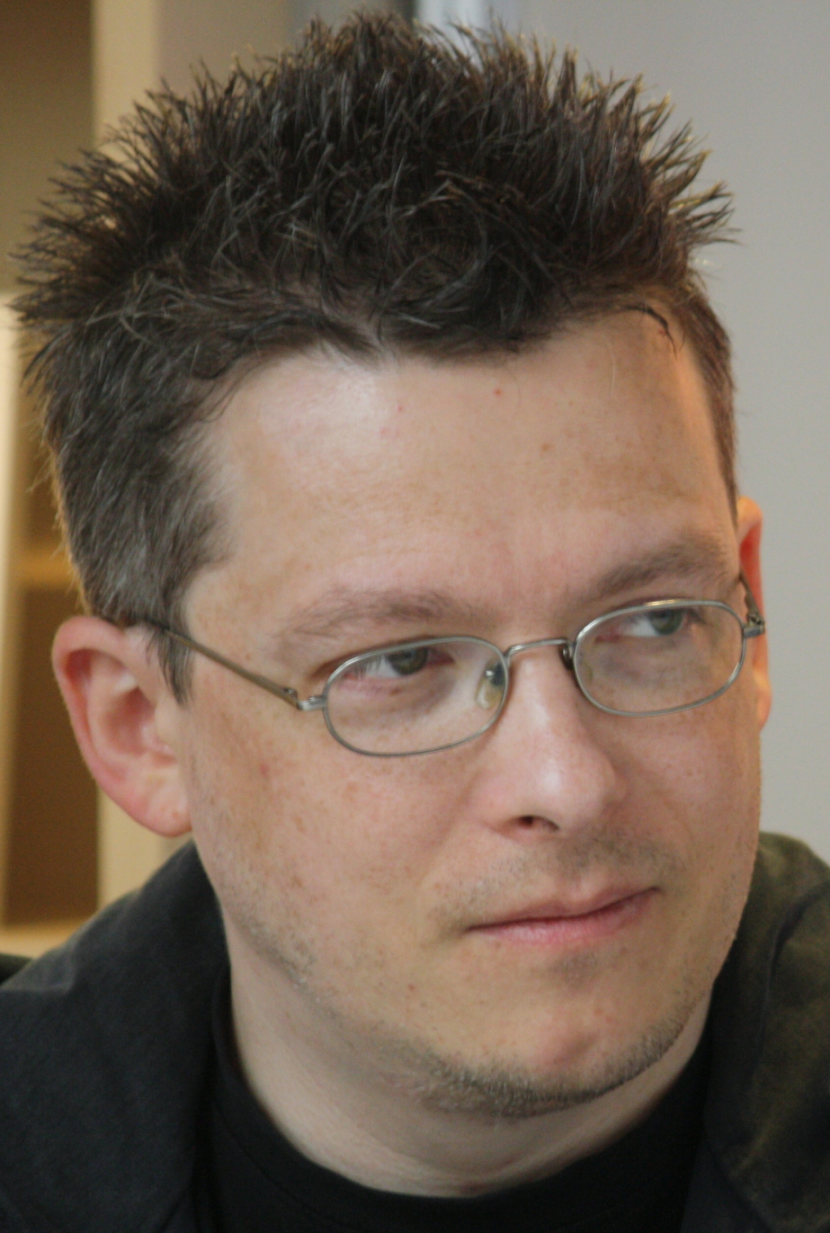
Kilka słów od autora
Co piszę? To, co sam chciałbym przeczytać. Exequo science fiction i horror, a najlepiej połączenie tych dwóch gatunków. Opisywanie rzeczywistości, jaką jest, mnie nie interesuje. Zostawiam to kronikarzom.

Slide 13
Dorobek twórczy

Slide 14
Powieści
Mars (2003), nowe wydanie (2009) - przez wydawnictwo Powergraph
Vertical (2006)
Kameleon (2008)

Slide 15
Mars

Slide 16
Kameleon

Slide 17
Veritical

Slide 18
Cykl Felix, Net i Nika
Felix, Net i Nika oraz Gang Niewidzialnych Ludzi (2004)
Felix, Net i Nika oraz Teoretycznie Możliw Katastrofa (2005)
Felix, Net i Nika oraz Pałac Snów (2006)
Felix, Net i Nika oraz Pułapka Nieśmiertelności (2007)
Felix, Net i Nika oraz Orbitalny Spisek (2008)
Felix, Net i Nika oraz Orbitalny Spisek 2: Mała Armia (2009)
Felix, Net i Nika oraz Trzecia Kuzynka (2009)
Felix, Net i Nika oraz Bunt Maszyn (2011)
Felix, Net i Nika oraz Świat Zero (2011)
Felix, Net i Nika oraz Świat Zero 2. Alternauci (2012)

Slide 19
FNiN oraz Gang Niewidzialnych Ludzi

Slide 20
FNiN oraz Teoretycznie Możliwa Katastrofa

Slide 21
FNiN oraz Pałac Snów

Slide 22
FNiN oraz Pułapka Nieśmiertelności

Slide 23
FNiN oraz Orbitalny Spisek

Slide 24
FNiN oraz Orbitalny Spisek 2 Mała Armia

Slide 25
FNiN oraz Trzecia Kuzynka

Slide 26
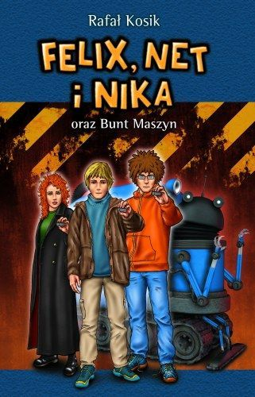
FNiN oraz Bunt Maszyn

Slide 27
FNiN oraz Świat Zero

Slide 28
FNiN oraz Świat Zero 2 Alternauci

Slide 29
Zbiory opowiadań
Obywatel, który się zawiesił (2011)
Obywatel, który się zawiesił
Skrytogrzesznicy
Mgła
Za dobre to zrobiliśmy
Coś, czego nigdy nie pamiętamy
Ohyda
Pokoje przechodnie
Szczelina
Czy ktoś tu widział Boga?
Wyprawa szaleńców
Nowi ludzie (2012)

Slide 30
Opowiadania
2011 Felix, Net i Nika oraz Wędrujące Samogłoski
2008 Felix, Net i Nika oraz Ściema Smoczysława
2007 Felix, Net i Nika oraz Bardzo Senna Ryba
2006 Felix, Net i Nika oraz Metoda
Sześciopalczastego
2005 Felix, Net i Nika oraz Tajemnica Kredokrada

Slide 31
2003 Na obraz i podobieństwo
2003 Wielki Błękit
2003 Świat pralek
2003 Partyline
2003 Nowi ludzie
2003 Ilsa
2002 Krew
2002 Czarne Słońce
2002 Bar
2002 Wehikuł Czasu
2002 – Przeskok
2001 - Zastępniki

Slide 32
2012 Plecak z najpotrzebniejszymi rzeczami
2012 Miasto ponad i pod
2012 Staruch
2011 A pierwsi będą ostatnimi
2011 Telefon
2009 Plan kapitana Hackwortha
2008 Jak ConStar uratował Kraków
2007 Ostatni oddech
2007 Ohyda
2005 Trzy cyfry, tysiąc kombinacji
2004 Vans Rudiger

Slide 33
Film

Slide 34
Film
We wrześniu 2012-ego roku na ekrany kin wszedł film reżyserii Wiktora Skrzyneckiego na podstawie drugiej części serii przygód trójki przyjaciół .

Slide 35
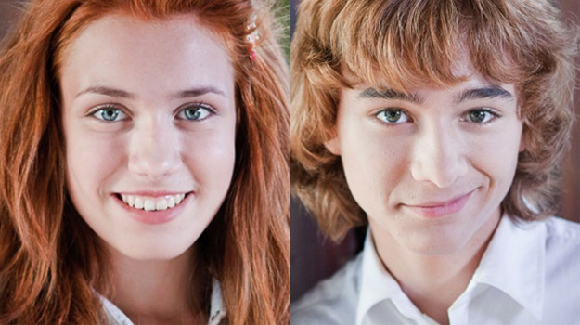
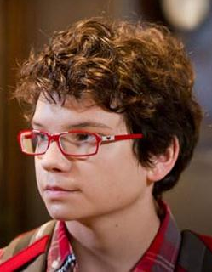
W głównych rolach wystąpili: Kamil Klier (jako Felix) Maciej Stolarczyk (jako Net) Klaudia Łepkowska (jako Nika).
To pierwszy polski film z tak dużym wykorzystaniem efektów specjalnych. Jednak nie jest wiernym odwzorowaniem książki.
←Nika Felix ↑ Net→

Slide 36
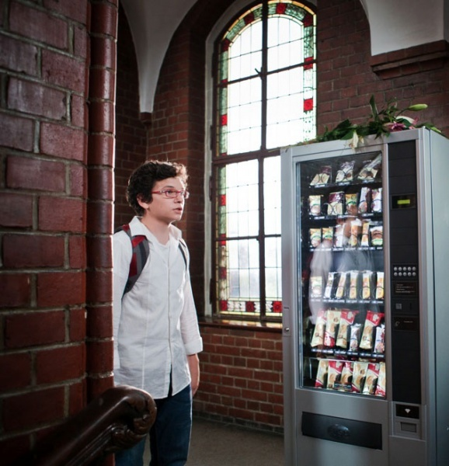
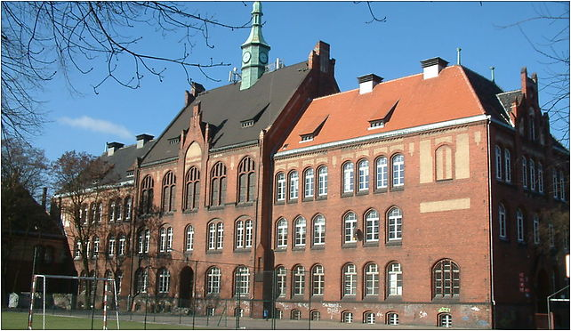
Film
Sceny, które rozgrywają się w szkole, kręcone były w "Marcinku", czyli poznańskim gimnazjum i liceum im. Karola Marcinkowskiego.

Slide 37
Film
CIEKAWOSTKA :
Na castingu były brane pod uwagę dzieci w wieku 9-12 lat, mimo, że w książce, na której podstawie powstaje film, główni bohaterowie mają lat 13.

Slide 38
Film
Film kręcono w Poznaniu, Pniewie, Ustce, Warszawie, Konstancinie Jeziorna, Wilkowie, wsi Czołpino (Polska) oraz w Londynie (Anglia, Wielka Brytania).

Slide 39
Nagrody i tytuły…

Slide 40
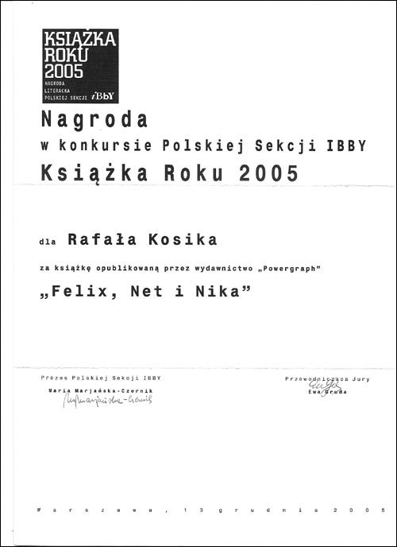
Dwa pierwsze tomy serii Felix, Net i Nika otrzymały tytuł Książki Roku 2005
Dwa pierwsze tomy serii FNiN, czyli „Felix, Net i Nika oraz Gang Niewidzialnych Ludzi” oraz „Felix, Net i Nika oraz Teoretycznie Możliwa Katastrofa”, otrzymały tytuł „Książki Roku 2005”, przyznany przez Polską SekcjęIBBY (International Board on Books for Young People).

Slide 41
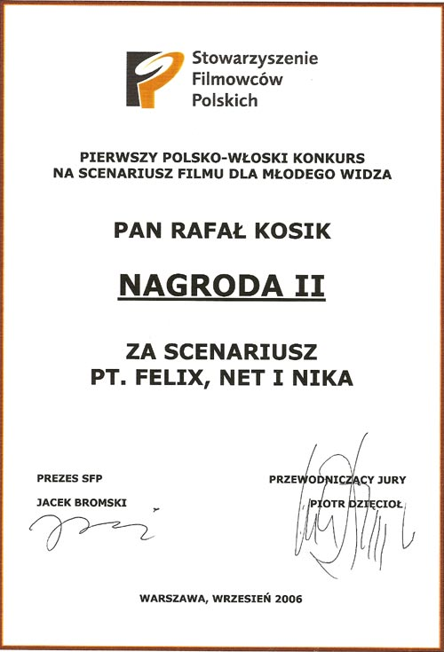
Nagroda za scenariusz do filmu Felix, Net i Nika
Na polsko-włoskim konkursie na scenariusz filmu dla młodego widza Rafał Kosik otrzymał drugą nagrodę za scenariusz do filmu „Felix, Net i Nika”. Nagrody pierwszej nie przyznano.

Slide 42
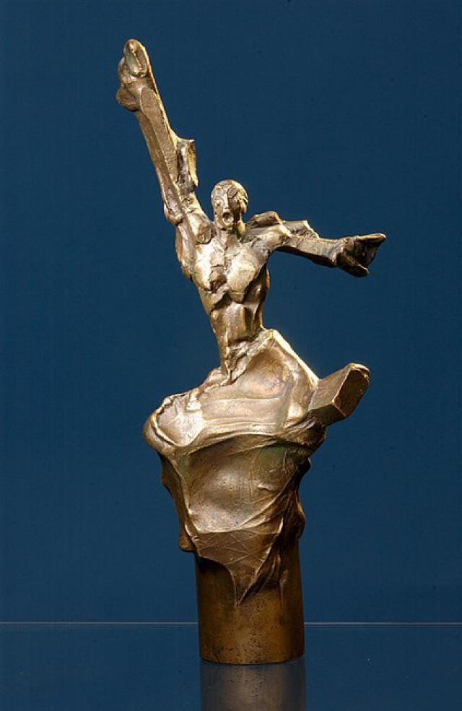
Vertical nominowany do Zajdla
„Vertical” otrzymał nominację do Nagrody Fandomu Polskiego im. Janusza A. Zajdla za rok 2006. To najbardziej prestiżowe wyróżnienie wręczane corocznie twórcom literatury fantastycznej. Najlepsza powieść i opowiadanie wybierane są kilkuetapowo. Owego roku czytelnicy zaproponowali trzydzieści jeden tekstów dwudziestu siedmiu autorów. Sześć książek – finalistek, wśród których znalazł się „Vertical”, to te z największą ilością głosów. Wyboru dokonają spośród nich uczestnicy Polconu, czyli Ogólnopolskiego Konwentu Miłośników Fantastyki. Nagroda im. Janusza Zajdla została przyznana po raz pierwszy w 1985 r.

Slide 43
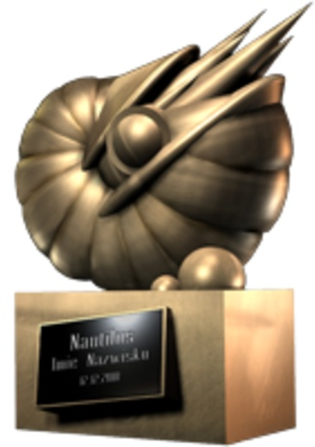
Nautilus 2006
Vertical otrzymał nagrodęNautilus 2006 w kategorii Najlepsza Powieść. Oprócz Rafała Kosika nagrodę otrzymali: Rafał Dębski za „Czarny Pergamin” i Szczepan Twardoch za opowiadanie „Rondo”.

Slide 44
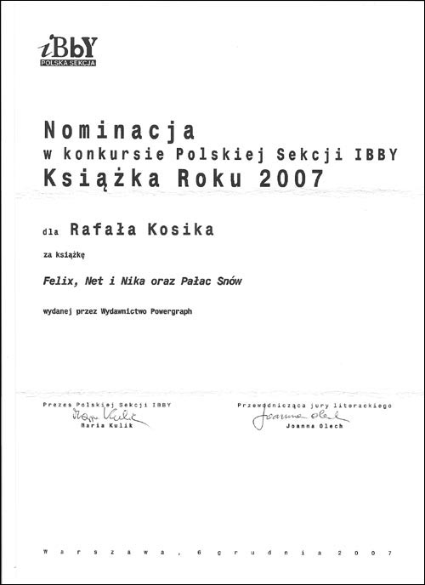
Felix, Net i Nika oraz Pałac Snów nominowany do Książki Roku 2007
Z ogromną przyjemnością i nie do końca dobrze skrywaną skromnością informuję, że trzeci tom serii o warszawskich gimnazjalistach „Felix, Net i Nika oraz Pałac Snów” otrzymał nominację do głównej nagrody literackiej „Książka Roku 2007” przyznawanej przez Polską Sekcję IBBY (International Board on Books for Young People). Dwa poprzednie tomy serii: „Felix, Net i Nika oraz Gang Niewidzialnych Ludzi” oraz „Felix, Net i Nika oraz Teoretycznie Możliwa Katastrofa” otrzymały tytuł „Książki Roku 2005” Polskiej Sekcji IBBY.
Z ogromną przyjemnością i nie do końca dobrze skrywaną skromnością informuję, że trzeci tom serii o warszawskich gimnazjalistach „Felix, Net i Nika oraz Pałac Snów” otrzymał nominację do głównej nagrody literackiej „Książka Roku 2007” przyznawanej przez Polską Sekcję IBBY (International Board on Books for Young People). Dwa poprzednie tomy serii: „Felix, Net i Nika oraz Gang Niewidzialnych Ludzi” oraz „Felix, Net i Nika oraz Teoretycznie Możliwa Katastrofa” otrzymały tytuł „Książki Roku 2005” Polskiej Sekcji IBBY.
Trzeci tom serii o warszawskich gimnazjalistach „Felix, Net i Nika oraz Pałac Snów” otrzymał nominację do głównej nagrody literackiej „Książka Roku 2007” przyznawanej przez Polską Sekcję IBBY (International Board on Books for Young People). Dwa poprzednie tomy serii: „Felix, Net i Nika oraz Gang Niewidzialnych Ludzi” oraz „Felix, Net i Nika oraz Teoretycznie Możliwa Katastrofa” otrzymały tytuł „Książki Roku 2005” Polskiej Sekcji IBBY.

Slide 45
Nagroda Mały Dong „Dziecięcy Bestseller roku 2007” dla Pułapki Nieśmiertelności!
Książka „Felix, Net i Nika oraz Pułapka Nieśmiertelności” otrzymała nagrodę Mały Dong „Dziecięcy Bestseller roku 2007”. W 2007 roku po raz pierwszy przyznawanej przez Polską Sekcję IBBY. Nagroda ta jest przyznawana przez jury dziecięce, czyli tych, dla których Rafał Kosik, jak sam mówi, pisze serię FNiN.

Slide 46
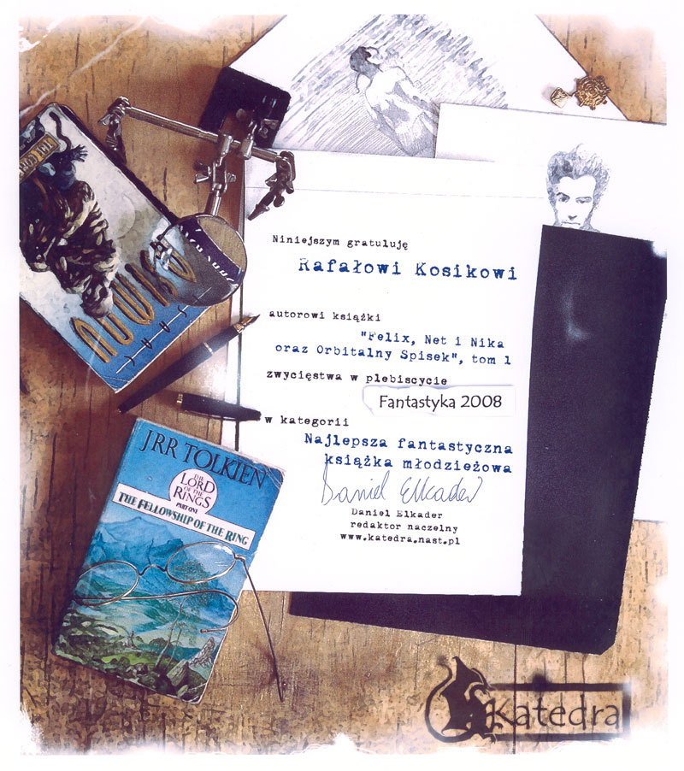
Dwa zwycięstwa w plebiscycie Fantastyka 2008
W plebiscycie „Fantastyka 2008” portalu Katedra zwyciężyły dwie książki Rafała Kosika:
Kameleon zdobył najwięcej głosów w kategorii Najlepsza książka fantastyczna polskiego autora.
Felix, Net i Nika oraz Orbitalny Spisek (tom 1) zdobył najwięcej głosów w kategorii Najlepsza fantastyczna książka młodzieżowa.

Slide 47
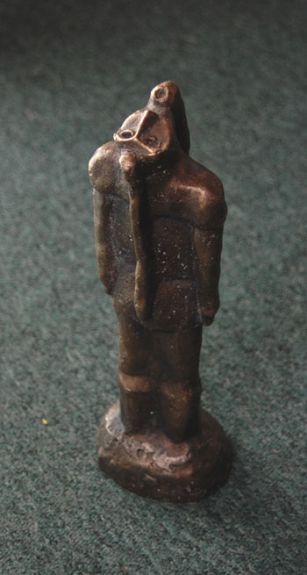
Sfinks dla Kemeleona
Kameleon otrzymał nagrodę Sfinks w kategorii Polska Powieść Roku przyznawaną przez fundację Solaris.
Inna książka Kosika, Felix, Net i Nika oraz Orbitalny Spisek tom 1, zajęła szóste miejsce w kategorii Książka Roku, a opowiadanie Andrzeja Miszczaka Harpunnicy, z wydanej przez Powergraph antologii Nowe idzie, zajęło piąte miejsce w kategorii Polskie Opowiadanie Roku.

Slide 48
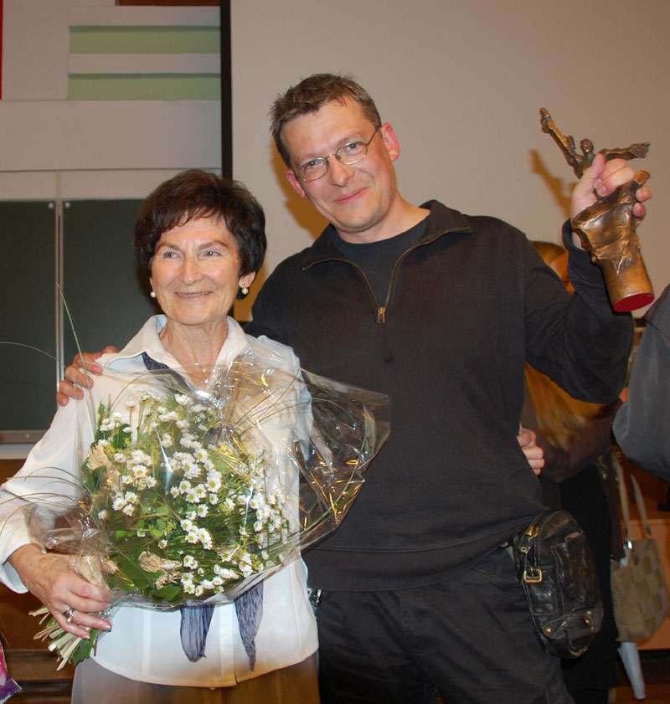
Zajdel dla Kameleona
W sierpniu 2008-ego roku Rafał Kosik otrzymał nagrodę Fandomu Polskiego im. Janusza A. Zajdla za powieść Kameleon.

Slide 49
Żuławski dla Kameleona
Decyzją jury główna nagroda im. Jerzego Żuławskiego przypadła powieści Kameleon autorstwa Rafała Kosika. Złote Wyróżnienie otrzymał Krzysztof Piskorski za pierwszy tom powieści Zadra, a Srebrne Wyróżnienie otrzymała Anna Brzezińska za powieść Ziemia niczyja.

Slide 50
FNiN 3K i Mars wygrały plebiscyt Fantastyka 2009
W plebiscycie Katedry Fantastyka 2009 wygrały dwie książki Rafała Kosika:
• Felix, Net i Nika oraz Trzecia Kuzynka w kategorii „Najlepszej fantastycznej książki młodzieżowej”;
• Mars w kategorii „Najlepsze wznowienie”.
Wydawnictwo Powergraph uplasowało się na trzecim miejscu w kategorii „Najlepszy wydawca fantastyki”.

Slide 51
Top dekady Nowej Fantastyki
W pierwszej w tym roku Nowej Fantastyce ukazał się Top Dekady według autorów i literaturoznawców związanych z pismem, podsumowujący mijające fantastyczne dziesięciolecie. Na szóstym miejscu znalazł się cykl „Felix, Net i Nika”. Z wydawnictwa Powergraph w kategorii Literatura Polska znalazły się tam jeszcze „Opowieści z meekhańskiego pogranicza” Roberta M. Wegnera (miejsce 9), a w kategorii Wydarzenie drugą dziesiątkę zamyka polska edycja magazynu „Fantasy & Science Fiction”.

Slide 52
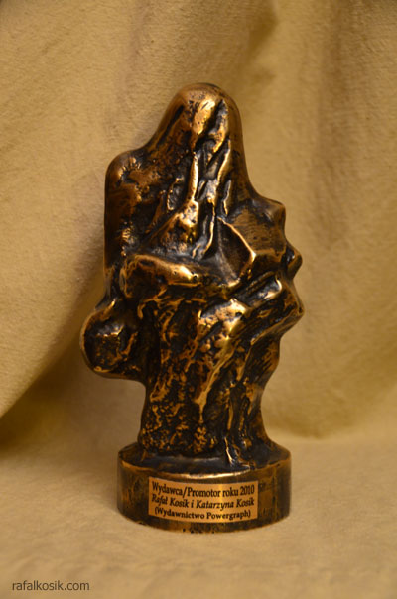
Śląkfa dla Powergraphu odebrana
1-ego października 2011-ego roku w Katowicach Rafał Kosik odebrał przyznaną wydawnictwu Powergraph Śląkfę. Śląkfa jest istniejącą od 1984r. nagrodą, przyznawaną przez Śląski Klub Fantastyki. Laureaci wybierani są w trzech kategoriach: Twórca, Wydawca i Fan. Wyboru dokonuje jury, w skład którego wchodzą członkowie zarządu Klubu oraz inne zaproszone osoby.

Slide 53
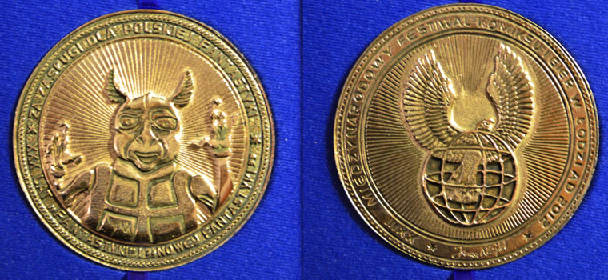
Medal za zasługi dla polskiej Fantastyki
W październiku 2012-ego roku Rafał Kosik dostał pierwszy w życiu medal. Medal za wkład w rozwój fantastyki w Polsce. Odznaczenie odebrał z rąk dyrektora Narodowego Centrum Kultury, Pana Krzysztofa Dudka. Odbyło się to przy okazji trzydziestolecia miesięcznika Nowa Fantastyka (dawniej Fantastyka) podczas Międzynarodowego Festiwalu Komisku i gier w Łodzi.

Slide 54
Artykuł o Rafale Kosiku
„Rewalacje” to pismo wydawane przez młodzieżowy obóz dziennikarski „Potęga Prasy” w Rewalu. Młodzi adepci sztuki dziennikarskiej pod okiem wykwalifikowanej kadry zdobywają dziennikarskie szlify Klaudia Wawrzeszkiewicz, która napisała profesjonalny artykuł na temat Rafała Kosika.
Artykuł dostępny tutaj. (str.15)

Slide 55
Felix, Net i Nika oraz teoretycznie możliwa katastrofa
Streszczenie

Slide 56
Felix, Net i Nika to trójka przyjaciół, którzy poznali się niecały rok temu, podczas rozpoczęcia nauki w 1 klasie gimnazjum nr.13 im. Stefana Kuszmińskiego. Teraz, po zakończeniu roku szkolnego, nadszedł czas na długo upragnione wakacje, które przyjaciele planują spędzić razem, jednak wszystko wskazują na to że im się nie uda.

Slide 57
Tuż przed zakończeniem szkoły, przez znalezienie się w niewłaściwym miejscu, w niewłaściwym czasie, wpadają w kłopoty, przez co zostają zawieszeni w prawach ucznia, a ich rodzice stają się nieprzychylni ich planom i marzeniom o wspólnej wyprawie. Jednak po nocnej wyprawie do szkoły, wszystkie ich problemy nagle znikają, a oni sami zostają uniewinnieni.

Slide 58
W sprawie wakacji, także dochodzi do przełomu, kiedy tata Felixa, dotychczas prowadzący badanie nad morzem w ośrodku Milo, proponuje im wspólne wczasy właśnie w tym miejscu. Uradowani przyjaciele z chęcią przystają na propozycję i już parę dni potem znajdują się w niewielkiej drewnianej chacie, usytuowanej nad samym morzem.

Slide 59
W niewielkiej odległości znajduje się także latarnia morska oraz chatka tajemniczego rybaka… Przyjaciele dowiadują się że w instytucie w którym tata Felixa spędził ostatnio tyle czasu, prowadzone są badania nad pierścieniem, zwanym Wunrung. Wkrótce wychodzi także na jaw sprawa tajemniczego zaginięcia olbrzymiego oddziału niemieckich żołnierzy podczas II wojny światowej.

Slide 60
Niefortunnie dla przyjaciół okazuje się, że tata Felixa musi wracać do Warszawy, gdyż badania nad pierścieniem nie przynoszą żadnych efektów. Pocieszeniem dla przyjaciół ma być przyjazd mamy Felixa, która zostanie z nimi nad morzem, jednak ją także zatrzymują ważne sprawy w Warszawie. Przyjaciele decydują się okłamać ojca, aby pozostać w Milo i spróbować rozwikłać wszystkie tajemnice tego miejsca.

Slide 61
Już pierwszej nocy po wyjeździe dorosłych, zaczynają żałować swojej decyzji, gdy widzą widmo niemieckiego żołnierza, szwendające się po podjeździe. Następnego dnia okazuje się, że zapowiada się na sztorm. Przyjaciele poprzez szybki rozwój wypadków, znajdują się Sali z pierścieniem, który zaczyna niepokojąco jaśnieć i wciąga ich w swoje wnętrze.

Slide 62
Po przebudzeniu, przyjaciele orientują się że nie są już w Milo, lecz znajdują się w… Londynie! Po wielu przygodach, przechodzą wielokrotnie przez pierścień przenosząc się w czasie i próbując rozgryźć działanie pierścienia.

Slide 63
W końcu kiedy trafiają do bazy Milo na Warszawskiej pustyni (daleka przyszłość), wchodzą w anomalie powstałą przez przenoszenie się w czasie i spotykają tam żołnierzy SS. Po wymyśleniu sposobu na zniszczenie bezkształta (anomalii) i wykonaniu go, przyjaciele uwalniają siebie i niemieckich żołnierzy.

Slide 64
Nad ranem przyjeżdża po nich porucznik Waligóra (przyjaciel taty Felixa z instytutu). Niemieccy żołnierze zostają uwolnieni, a ich dowódcę Schulza, zabierają agenci w czerni.

Slide 65
Bibliografia

Slide 66
http://felixnetinika.pl/blog - Oficjalny blog FNIN
http://fnin.eu/ – Fanklub FNiN
http://wiki.fnin.eu/index.php– encyklopedia FNiN
http://rafalkosik.com/ – oficjalny blog R. Kosika
http://pl.wikipedia.org
http://www.youtube.com/
Google grafika
własny mózg :D

Slide 67
Koniec !
Nareszcie długo wyczekiwany…

Slide 68
Prezentację wykonali:
Uczniowie klasy II F:
Łukasz Maciaszkiewicz
Szymon Kazanecki
Wojciech Marcinek
Dziękujemy za uwagę ! :D

